Slide 1
Перспективные виды расчетов за энергетические ресурсы в пространстве Евразийского экономического союза
Артем Аксенов
Начальник Отдела общей экономики контрактов
ООО «Газпром экспорт»
*Взгляды, содержащиеся в настоящей презентации могут отличаться
от официальной позиции Группы Газпром по вопросу расчетов за газ

Slide 2
Механизм торговли энергоресурсами за золото
Экспортер
Золото
Определение цены контракта в граммах золота
Заключение краткосрочных договоров
Оплата за нефть и газ по схеме перерасчета золотого эквивалента в национальной валюте покупателя через банк-посредник
Банк
Нефть
Природный газ
Импортер

Slide 3
Определение контекста
ДЕДОЛЛАРИЗАЦИЯ

Slide 4
Варианты недолларовых расчетных средств
? ? ?

Slide 5
Расчеты в национальных валютах стран «Нового Шелкового Пути»
Кросс-курсы Forex на конец дня 23.03.2018
USDRUB 57,2757
CNYRUB 9,06835
USDCNY 6,316
Официальный курс ЦБ РФ на 24.03.2018: 1 кит. юань = 9,03009
Курс иностранной валюты в рублях устанавливается ЦБ РФ по кросс-курсу данной валюты к доллару, что, фактически, сохраняет за ним ведущую роль в международных расчетах
Источники: Bloomberg, cbr.ru

Slide 6
Как уйти от доллара?
1. Доллар не фигурирует более как средство платежа;
2. Доллар исключается из процесса номинирования контрактной цены;
3. Доллар не используется при расчете формулы цены.

Slide 7
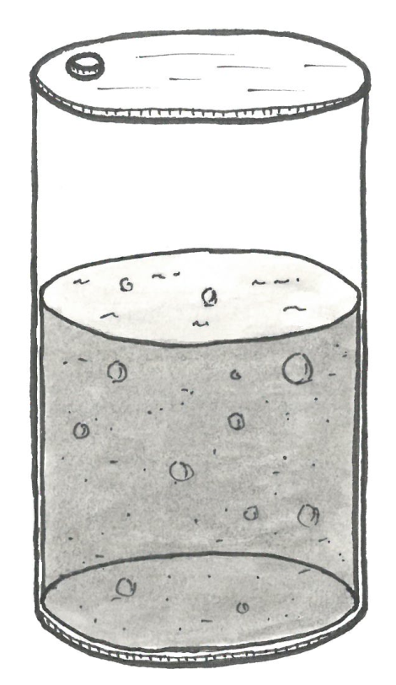
Ставка на золото
0,6201 барреля
98,588 литров
нефти
1 грамм золота
=
По состоянию на 26.03.2018. Баррель нефти сорта Brent

Slide 8
Выбор универсального средства измерения стоимости
Источник: Bloomberg

Slide 9
Слово за РФ
Источник: Bloomberg

Slide 10
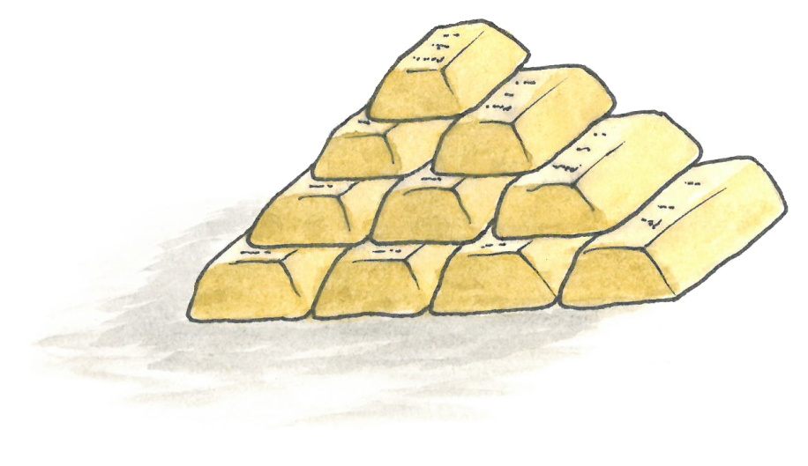
Итоги
Для использования национальных валют в целях международных расчетов необходим единый недолларовый дефлятор.
Регулирование сальдо платежного баланса при торговле между странами «Нового Шелкового Пути» необходимо осуществлять поставкой универсального товара.
Эти задачи решаются посредством золота

